Slide 1
-שיעור חסידות-

Slide 2
תות"ל
"תומכי תמימים ליובאויטש"

Slide 3
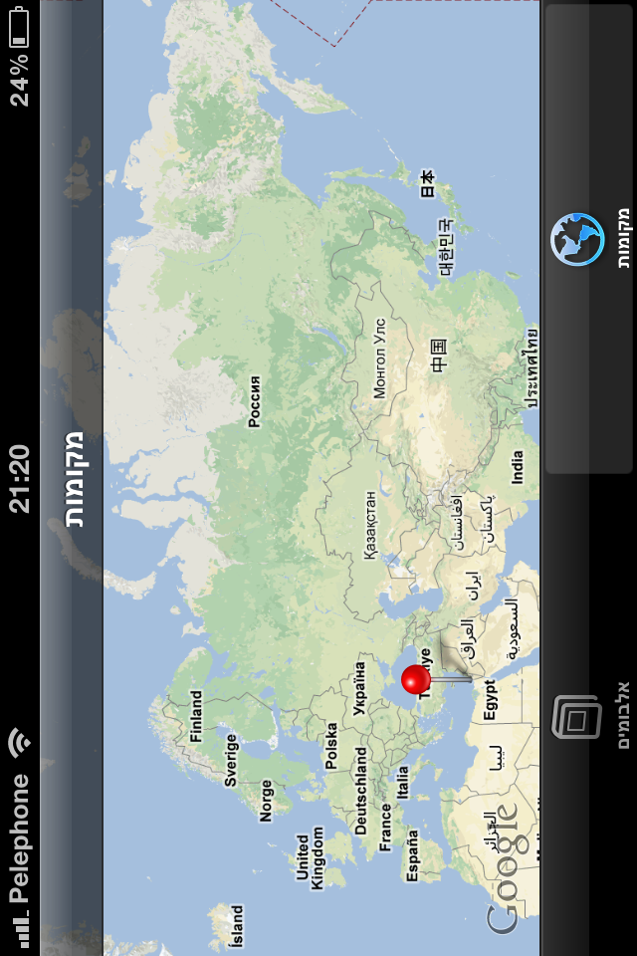


ישיבות חסידיות בתקופת הרש"ב.
אם כן, מדוע הרבי הרש"ב הרגיש צורך לפתוח עוד ישיבה ברוסיה?

Slide 4
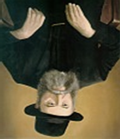
הולדתו:
בכ' מר-חשון תרכ"א נולד האדמו"ר החמישי לחסידות חב"ד – ר' שלום דובער אשר לימים כונה – האדמו"ר הרש"ב.
הוריו היו ר' שמואל-המהר"ש והרבנית רבקה.
האדמו"ר הרש"ב נקרא על שם האדמו"ר האמצעי וכן על שם אביו של האדמו"ר הצמח-צדק, ר' שלום שכנא.

Slide 5
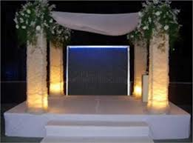
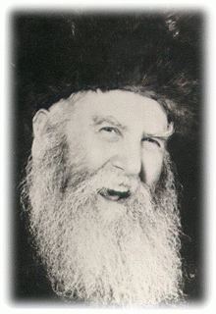
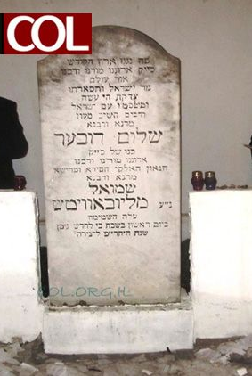
כבר בגיל ארבע וחצי השתדך, על פי הצעת סבו, עם זוגתו לעתיד שטערנא שרה שהיתה נכדתו של האדמו"ר הצמח-צדק.
בנו יחידו היה כ"ק ר' יוסף יצחק אשר לימים כיהן כאדמו"ר השישי של חב"ד.
הסתלקותו:
במוצאי שבת פרשת ויקרא, אור לב' ניסן תר"פ הסתלק האדמו"ר הרש"ב ומנוחתו כבוד בעיר רוסטוב.

Slide 6
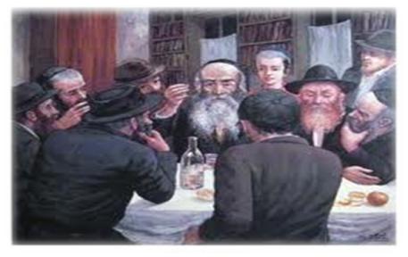

כבר בגיל 5 ישב ולמד תורה בשקידה ובהתמדה, והחל מגיל 8 להשתתף באמירת החסידות של אביו.
בגיל הבר מצוה היה בקי בחמישה חומשי תורה עם פירוש רש"י , נביאים וכתובים, ששה סדרי משנה, בגמרא, בפוסקים ובשולחן ערוך.

Slide 7
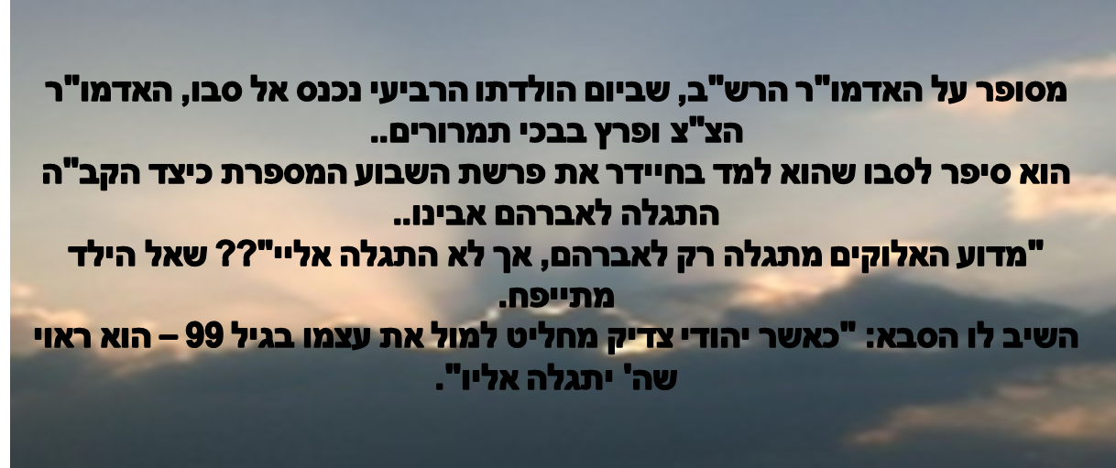

Slide 8
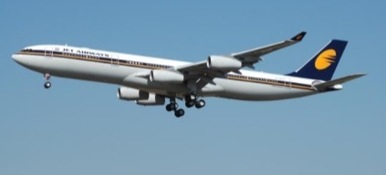

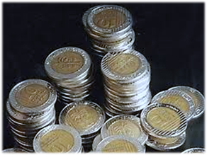
קבלת הנשיאות:
בשנת תרנ"ד קיבל על עצמו הרבי הרש"ב את הנשיאות באופן "גלוי".
בזמן כהונתו כאדמו"ר ועוד לפני כן, פעל הרבי רבות למען יהודי רוסיה בשני מישורים:
רוחני:
בשנת תרנ"ז הקים את ישיבת "תומכי תמימים" בליובאויטש.
גשמי:
בשנים שבהן נערכו פוגרומים ביהודי רוסיה ע"י הגויים, היה הרבי נוסע רבות לחו"ל במטרה לדבר עם השלטונות ובכך להיטיב את מצב היהודים.
בעקבות המצב הכלכלי הקשה ברוסיה, הקים הרבי מפעלים רבים שבהם מצאו אלפי יהודים את פרנסתם.

Slide 9
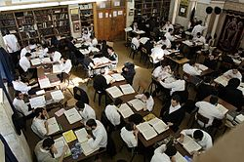
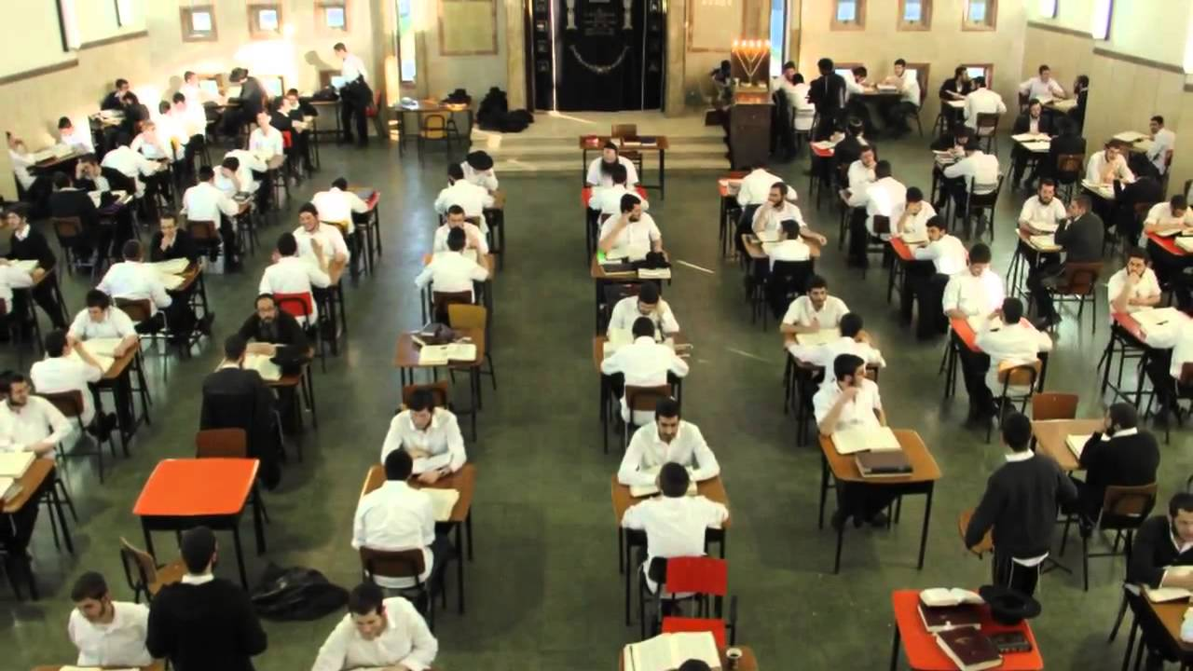
פעלו המרכזי:
בתאריך:
ט"ו באלול תרנ"ז
ייסוד ישיבת "תומכי תמימים" בליובאויטש.

Slide 10

"תומכי תמימים"
הרש"ב:
הישיבה שנתיסדה...הנני קוראה בשם 'תומכי תמימים', שכן מטרת הישיבה להיות תורת ה' הנגלית ותורת החסידות תמימה, ואז היא משיבת נפש"
התלמידים שלומדים בישיבות "תומכי תמימים" נקראים – "תמימים".
מטרתו של הרבי הרש"ב בעת הקמת הישיבה הייתה שהתלמידים שילמדו בה ילמדו את התורה באופן שלם –
את תורת הנגלה ואת תורת החסידות.

Slide 11

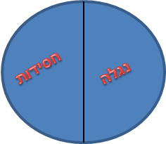

Slide 12
מטרת הקמתה:
"שיהיה עם מה ללכת בשוק"..
"ההתעסקות בדרכי החסידות הוא, אשר גם בהלכו בשוק טרוד בעסקיו יחשוב מה הוא יכול לעשות בעד עניני החסידות וטובת החסידים, וכשהוא פוגש מי שהוא מאנשי השוק ממכריו - בענייני מסחר - ידבר על לבו, כי יבוא אל שיעורי הלמודים בדברי אלוקים חיים או לאיזו התוועדות. וההתעסקות בדרכי החסידות הוא חובת גברא מבלי הבדל בין גדול וקטן בידיעת דא"ח.
(היום - יום כ"א מנחם אב)

Slide 13
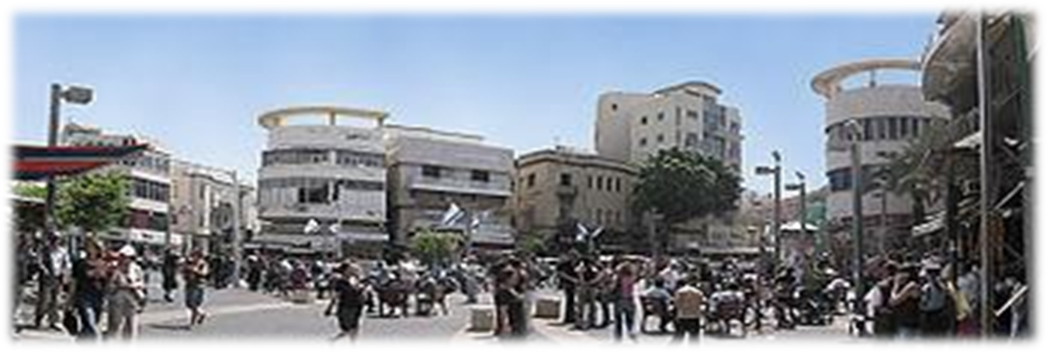
הרבי הרש"ב אומר לנו בכך שכל יהודי, גדול או קטן, בכל מקום, צריך להתעסק בענייני חסידות. ואפילו בשעה שהוא הולך ב"שוק", צריך לדבר עם האנשים שסביבו בלימוד חסידות ולשכנעם ללכת לשיעורי חסידות.

Slide 14

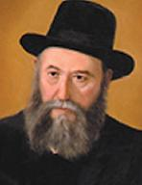
הרבי הרש"ב אומר שכל נשמה ונשמה שלמדה
ב"תומכי תמימים" פעם וגם היום , נבחרה בקפידה מתוך אלפים!!

Slide 15

מה מייחד דווקא אותי
מכל אחד אחר?!

